Slide 1
DNAMAN软件简要介绍
秦子健

Slide 2
内容
1. DNAMAN安装
2. 加载待分析序列
3. DNA序列对比
4. DNA限制性核酸内切酶分析

Slide 3
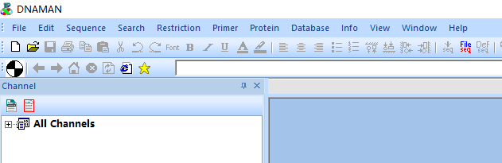
1. DNAMAN安装
双击DNAMAN8_Reg_setup.exe即可
打开软件后

Slide 4
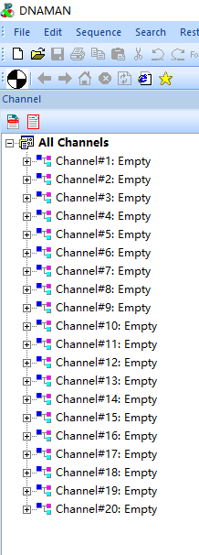
2. 加载待分析序列
可以同时打开20个序列，Channel
选定一个channel
Sequence - Load Sequence - From sequence file…
注：提前将序列文件后缀改为 “.seq”
ssDNA: single stranded DNA
dsDNA: double stranded DNA
1 kDa = 1000 g/mol
Sequence – Current Channel – Analysis Definition
Annotation: 注释

Slide 5
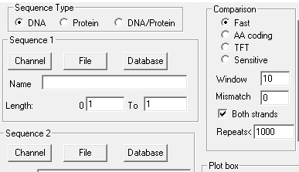
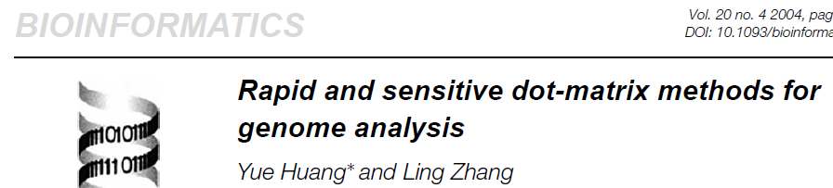
3. DNA 序列对比
（1）点阵图（移动窗口）
Sequence - Dot Matrix – Comparison
Channel: 确定需要对比的两个序列
Window: 窗口大小
Mismatch: 最大错配值
（Window – Mismatch = 相似性阈值）
Both stran: Seq1与Seq2的正、负链均对比

Slide 6
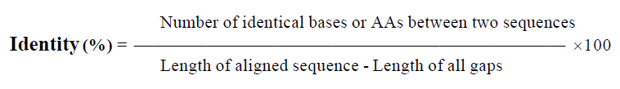

（2）双序列对比
Sequence – Alignment – Two Sequence Alignment
best alignment of dsDNA: Seq2两条链
gap open & gap extension: 空位罚分
Quick alignment: k-tuple (2 - 7)
被认为是相似序列的最小值
Needleman & Wunsch alignment

Slide 7
4. DNA限制性酶切位点分析
Restriction - Restriction Analysis
甲基化 methylation: 修饰元素，保护DNA免于限制性和旋内切酶的切割
dam: GATC – A – 6号位N原子
dcm: CCAGG & CCTGG – C – 5号为C原子
DNAMANRE.enz 包含2524种内切酶序列
RESTRICT.enz 包含180种内切酶序列
Blunt 平末端

Slide 8
END

